Slide 1
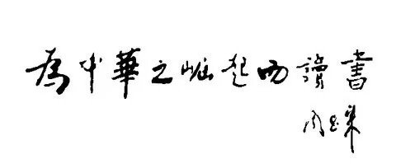

Slide 2
严肃 清晰 胸怀
为之一振 连声赞叹 当效此生
疑惑不解 中华不振 热闹非凡 左顾右盼 训斥

Slide 3
 | 时间 | 地点 | 人物 | 事件
第一件事 | 新学年开始了 | 修身课上 | 魏校长 周恩来 | 周恩来回答为什么读书
第二件事 | 十二岁那年 | 奉天 | 伯父 周恩来 | 周恩来疑惑为什么不能去被外国人占据的地方
第三件事 | 一个星期天 | 被外国人占据的地方 | 中国妇女 中国巡警 围观的中国人 周恩来 | 周恩来看到中国妇女受到欺侮，体会到“中华不振”的含义，立下远大志向

Slide 4
概括课文主要内容
人物事件法
事件顺序法
先果后因法
时间顺序法
提炼词语法

Slide 5
她原本指望巡警局能给她撑腰，惩处这个外国人，谁知中国巡警不但不惩处肇事的外国人，反而训斥她。
围观的中国人都紧握着拳头。但这是在外国人的地盘里，谁又敢怎么样呢？大家只能劝慰这个不幸的女人。

Slide 6
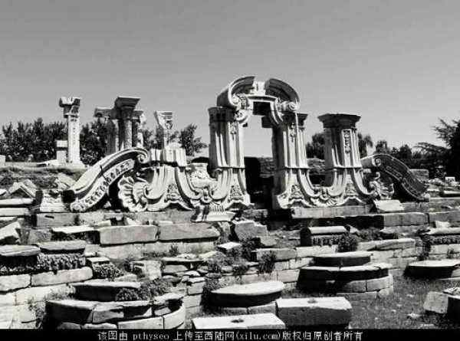
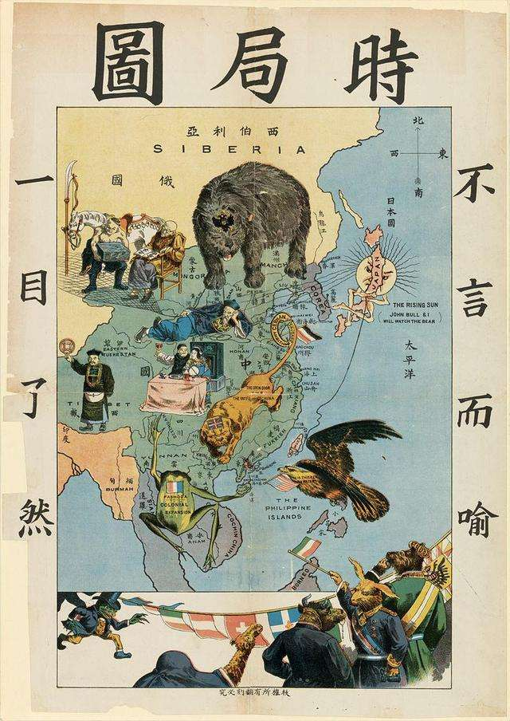
一百多年前的旧中国到底有着一段怎样的饱受帝国主义列强欺凌的历史？

Slide 7
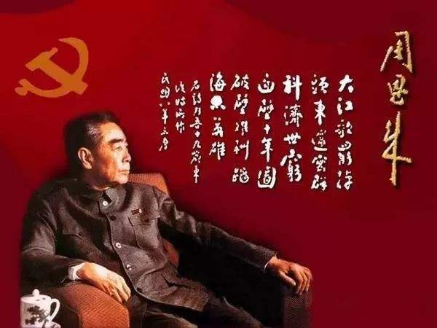
大江歌罢掉头东，邃密群科济世穷。 面壁十年图破壁，难酬蹈海亦英雄。

Slide 8
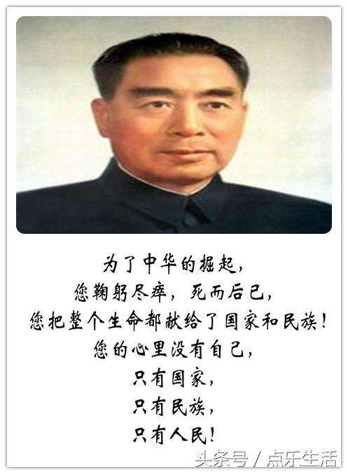
殚精竭虑 振兴中华

Slide 9
我的读书志向

